Slide 1



TRƯỜNG TIỂU HỌC HÒA NGHĨA
CHÀO MỪNG
QUÝ THẦY, CÔ GIÁO VỀ DỰ GIỜ THĂM LỚP
Môn: Tiếng Việt Lớp 1
Giáo viên: Phạm Thị Mai Hưng

Slide 2

BÀI 12:
H - h L - l

Slide 3


Slide 4

Bé bị ho. Bà đã có lá hẹ.

Slide 5


Slide 6

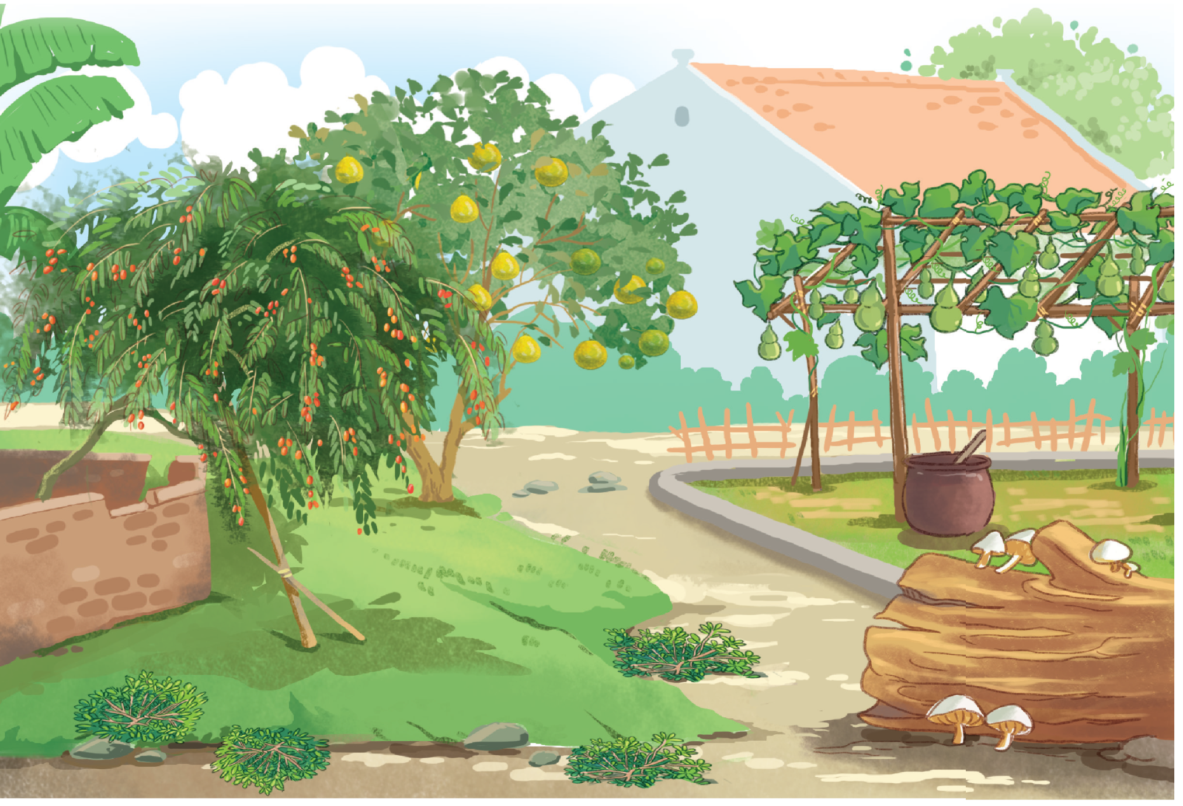
Cây cối

Slide 7

CỦNG CỐ
BÀI HỌC

